Slide 1



‘26년 찾아가는 산재예방지원
공단 및 사업 소개

Slide 2

CONTENTS
공단 소개
재정지원
제조〮서비스업 고위험 개선
스마트 안전장비
산재예방시설 융자
공동안전관리자
위험성평가 컨설팅 등 지원

Slide 3
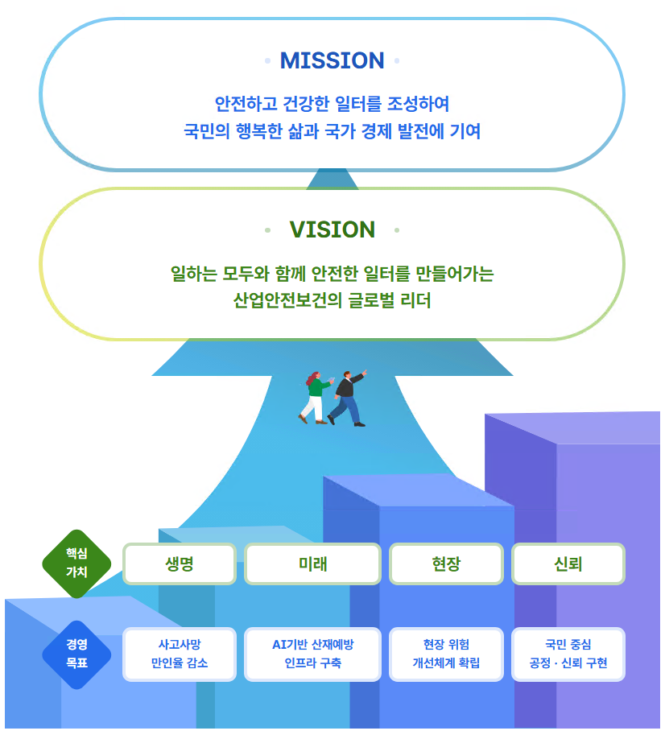
공단의 목표
설립목적
안전보건공단은 1987년 12월 9일 근로자의 안전과 보건을 유지 증진하고, 사업주의 재해예방활동을 촉진하여 국민경제발전에 기여하고자 설립
현황
(사업) 기술지원 36개, 재정지원 5개, 문화확산 8개, 기반조성 4개 등 총 53개의 사업

Slide 4
제조〮서비스업 고위험 개선
사업 예산
예산 (대구서부) : 9.81억원
사업개요
끼임, 추락 등 사고사망 예방품목 또는 고용부의 감독, 공단의 기술지원 결과 시급히 개선이 필요한 유해⋅위험요인 개선에 소요되는 비용의 일부를 지원함 으로써 사고사망 감소에 기여
사업대상
산업재해보상보험에 가입하고 보험료를 체납하지 않는 사업장으로서,
① 상시근로자 50인 미만 사업 ※ 건설업은 50인 미만 건설업 본사(업종: 90515)에 한하여 지원
② 중소기업기본법 시행령 제8조제1항 및 별표3에 따른 주된 업종별 평균 매출액 등이 ‘소기업 규모 기준’이하인
기업의 사업주
③ 노동시장 이중구조 개선을 위한 상생 협약을 체결한 협력업체로 「중소기업기본법 시행령」 제3조제1항 별표 1에
따른 주된 업종별 평균매출액 등이 ‘중소기업 규모 기준’ 이하인 기업의 사업주

Slide 5
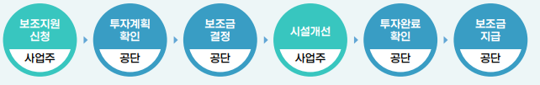
제조〮서비스업 고위험 개선
지원내용
(지원방식) 신청, 접수
일반지원 |  | 신속지원 (Quick-pass)
자율신청품목* | 지정품목**
상 시 | 상 시 | 상 시
예산 한도 내 | 예산 한도 내
* 고용노동부 고시에 따라 사업주가 자율적으로 직접 선택하여 신청하는 시설 및 장비로 공단이 사고사망 감축 및 산업재해예방 등을 위한 기능을
인정하는 품목
** 위험기계.기구.설비(12종), 방호.안전장치(19종) 등
(지원한도) 3,000만원 한도
(신청기간) ’25.1. ~ 예산 소진 시 까지
(지원금액) 공단 판단금액 또는 소요금액의 70%
(신청방법) 산업안전포털(https://potal.kosha.or.kr)에서 온라인 신청

Slide 6
스마트 안전장비
사업 예산
예산(대구서부) : 13.32억원
사업개요
산업변화와 기술발전에 따른 다양한 산업재해를 예방하기 위해 재정 및 기술 여건이 취약한 중소사업장에 스마트 안전장비 도입 시 보조금을 지원하는 사업
사업대상
제조 〮서비스업 고위험 개선과 동일

Slide 7
스마트 안전장비
지원내용
(지원방식) 신청, 접수
지정품목 | 자율신청품목*
인체감지시스템, 전기안전 모니터링 시스템 등 37종 | 신청
예산 한도 내 | 예산 한도 내
* 지정품목 외 사업주가 사업장 여건과 상황을 고려해서 필요한 안전 시설·장비를 신청하는 품목
(지원한도) 3,000만원 한도
(지원금액) 공단 판단금액 또는 소요금액의 80%
(지원품목) 지정품목: 인공지능(AI)기반 인체감지시스템 등 37종 등

Slide 8
소규모 특화 안전일터 조성지원
사업 예산
예산 (대구서부) : 12.03억원
사업개요
10인 미만 사업장의 끼임·부딪힘 사고사망 재해를 예방하기 위해 안전설비 및 방호·안전장치 설비 지원
사업대상
산업재해보상보험에 가입하고 보험료를 체납하지 않는 사업장으로서,
상시근로자 10인 미만 사업 (건설현장 제외)

Slide 9
소규모 특화 안전일터 조성지원
지원내용
(지원방식) 신청, 접수
끼임 재해예방품목 | 부딪힘 재해예방품목
프레스.전단기 자동화 설비 등 15종 | 산업용로봇 안전장치 등 18종
예산 한도 내 | 예산 한도 내
(지원한도) 3,000만원 한도
(신청기간) ’25.1. ~ 예산 소진 시 까지
(지원금액) 공단 판단금액 또는 소요금액의 90%
(신청방법) 산업안전포털(https://potal.kosha.or.kr)에서 온라인 신청

Slide 10
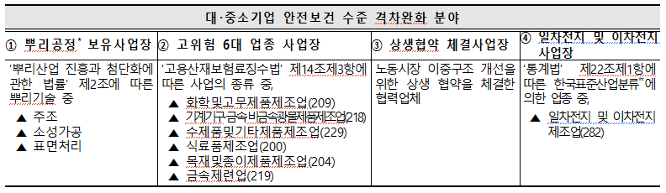
안전동행 지원사업
사업개요
중소사업장 노후.위험공정 개선 하여 대중소기업 또는 원하청 간 안전보건 수준 격차 완화
사업대상
50인 미만 또는 중소기업기본법에 따른 중소기업
대중소기업 안전보건 수준 격차완화

Slide 11
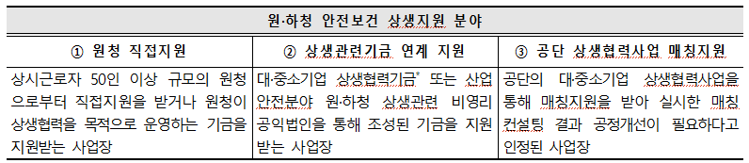
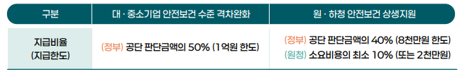
안전동행 지원사업
② 원하청 안전보건 상생지원
지원내용
(지원방식) 신청, 접수
(지원한도) 1억원(8천만원) 한도
(신청기간) ’25.1. ~ 예산 소진 시 까지
(신청방법) 산업안전포털(https://potal.kosha.or.kr)에서 온라인 신청

Slide 12
산재예방시설 융자
사업개요
자금 여력이 부족한 중소사업장의 안전･보건시설 개선을 위해 장기 저리 조건의 융자금을 지원하여 산재예방시설 투자를 촉진하고 산업재해예방 및 작업환경 개선에 기여
사업대상
산업재해보상보험에 가입하고 보험료를 체납하지 않는 사업장으로서,
산업재해예방을 위한 시설 및 장비를 설치, 제조 또는 사용하려는 자(300인 미만 우선 지원)
산업재해예방을 목적으로 설립된 법인 또는 민간기관으로서 공단이 노동부와 협의 인정한 기관

Slide 13
산재예방시설 융자
지원내용
(지원금액) 사업장당 최대 10억원 한도
(지원조건) 금리(고정) 연리 1.5%, 3년 거치 7년 상환
(주요 지원품목)
위험기계·기구(부속품 포함) 및 작업환경 개선 설비
유해 또는 위험 기계·기구 신규 설치 및 교체
※ (주요설비) CNC공작기계(머시닝센터), 프레스, 크레인, 사출성형기,산업용로봇 등

Slide 14
공동안전관리자 지원사업
사업 목표
목표 (대구서부) : 14명
사업개요
위험성평가 중심의 안전관리체계 구축을 위해 지역별〮업종별 사업주 단체 등이 주체가 되어 중소기업의 공동 안전관리를 위해 채용하는 공동안전관리자 운영비 일부를 지원
지원대상
공동안전관리를 희망하는 사업장 관계자로 구성된 각종 단체, 산업단지 관리단체 등
※ 건설업 관련 사업주 단체 및 고용노동부 지정기관(안전관리전문기관 등) 제외

Slide 15
공동안전관리자 지원사업
지원내용
공동안전관리자 지원금(월 250만원 한도, 총 운영비의 80% 수준)을 최대 12개월 지원
신청방법
관할 공단 31개 일선기관에 온〮오프라인 (우편 또는 방문, 메일 접수)
제출서류
참여신청서, 단체(사업자)등록증 또는 단체 증명서류 각 1부

Slide 16

위험성평가 컨설팅 등 지원
사업개요
사업주 스스로 사업장의 유해위험요인을 파악〮평가하여 관리〮개선할 수 있도록 위험성평가 활동을 활성화하고 특히, 산업재해 고위험요인을 파악하여 개선할 수 있는 역량을 키워 이를 기반으로 사업장 자기규율 예방체계를 확립할 수 있도록 지원

Slide 17
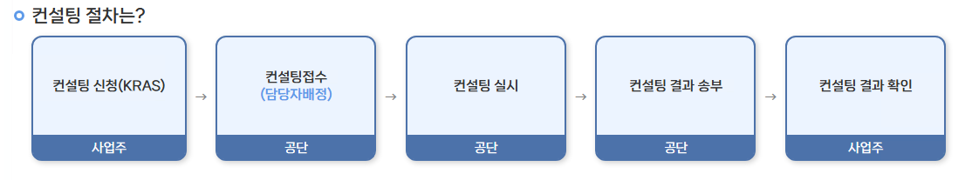
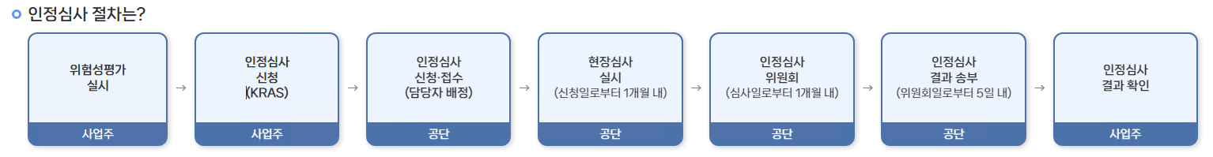
위험성평가 컨설팅 등 지원
사업대상
컨설팅
(공통) 상시근로자 수 50인 미만 사업장
(건설) 전년도 시공능력 평가액 순위 200위 초과인 종합건설업체 본사 또는 공사금액 120억원 미만 건설공사
인정
(공통) 상시근로자 수 100인 미만 사업장 / (건설) 공사금액 120억원 미만 건설공사
추진절차

Slide 18
위험성평가 컨설팅 등 지원
인정 혜택 및 기대효과
산재보험요율 감면
포상〮표창 추천
산업재해예방시설 보조금 우선지원
KOSHA-MS 컨설팅 및 실태심사 비용 지원
기술보증기금 보증 등 혜택 부여
중소벤처기업진흥공단 정책자금 지원 우대
산재보험료 절감
재해에 따른 직간접적인 손실비용 절감
정부규제완화 행정업무부담 경감

Slide 19

감사합니다

